Slide 1
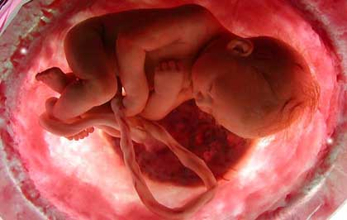

CARDIOPATÍAS CONGÉNITAS
ACIANÓTICAS

Slide 2
GENERALIDADES
Cardiopatías congénitas :
-1% de RN vivos.
-10% de malformaciones congénitas.
-En 45% de los casos, relación con otras malformaciones.
-Frecuentes en sindromes polimalformativos y genéticos.
-Etiología multifactorial,factores ambientales y genéticos.

Slide 3
Cianosis:
signo clave en Cardiopatías congénitas.
Permite clasificación:
1.- Cardiopatías congénitas Acianóticas
2.- Cardiopatías congénitas Cianóticas.

Slide 4
CARDIOPATÍAS CONGÉNITAS ACIANÓTICAS
Grupo más numeroso y diverso.
Se puede subclasificar en 3 subgrupos:
1.-CC con shunt de izquierda a derecha.
2.-Cardiopatías obstructivas.
3.-Cardiopatías con regurgitación valvular.

Slide 5
CARDIOPATÍAS CON SHUNT DE IZQUIERDA A DERECHA
50% de las CC.
Caracterizada por Hiperflujo pulmonar.
Sobrecarga de volumen y dilatación de cavidades.
Contractilidad cardíaca normal.
Hipertensión Pulmonar.
Manifestaciones dependen de la magnitud del shunt : desde asintomaticas a sintomáticas cuando 50% del flujo ó más se desvía hacia derecha.

Slide 6
CARDIOPATÍAS CON SHUNT DE IZQUIERDA A DERECHA
Comunicación interauricular (CIA).
Comunicación interventricular (CIV).
Canal auriculoventricular completo. (CAVC)
Ductus arterioso persistente (DAP).
Drenaje venoso anómalo pulmonar parcial.
Otros.

Slide 7
CARDIOPATÍAS OBSTRUCTIVAS
Impiden flujo normal de sangre.
Pueden ser izquierdas o derechas.
Más frecuentes a la salida de ventrículos.

Slide 8
CARDIOPATÍAS OBSTRUCTIVAS
Cardiopatías obstructivas izquierdas:
-Aorta bicúspide.
-Estenosis aórtica valvular, subvalvular, supravalvular
-Coartación aórtica.
-Interrupción cayado aórtico.
-Estenosis mitral.

Slide 9
CARDIOPATÍAS OBSTRUCTIVAS
Cardiopatías obstructivas derechas:
-Estenosis pulmonar valvular.
-Estenosis de ramas pulmonares.

Slide 10
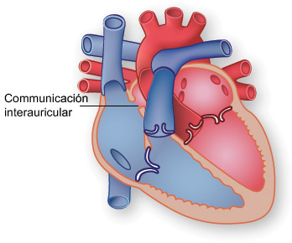
COMUNICACIÓN INTERAURICULAR
DEFINICIÓN :
Cardiopatía congénita no cianótica que se caracteriza por defecto en el tabique interauricular por lo que se produce cortocircuito de izquierda a derecha
( Desde AI a AD).
EPIDEMIOLOGÍA :
Corresponde a 5-10 % de las cardiopatías congénitas.

Slide 11
CLASIFICACIÓN :
.
Según ubicación :
1.- CIA tipo Ostium Secundum :. 50-70 % de las CIA.
2.- CIA TIPO Ostium Primum : 30 % de las CIA.
3.-CIA tipo Seno Venoso : 10 % de las CIA.
4.-CIA tipo seno coronario : 1 % de las CIA.
5.-Foramen Oval : hasta 20-30 % de los adultos.

Slide 12
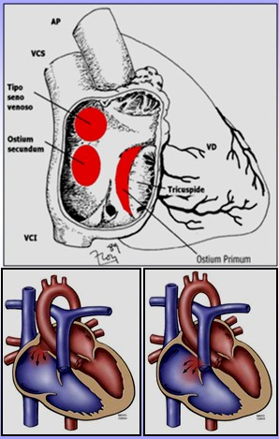

Slide 13
FISIOPATOLOGÍA:
Se produce cortocircuito de izquierda a derecha determinado por mayor distensibilidad de cavidades derechas.

Slide 14
CLÍNICA
Habitualmente asintomático durante la Infancia.
Constitución física delgada, frecuentemente.
Ocasionalmente síntomas de Insuficiencia Cardíaca en Lactantes.
Auscultación:
Soplo sistólico eyectivo, suave 2-3/6 en borde esternal izquierdo superior. 2º Ruido desdoblado fijo.
Soplo mesodiastólico en borde esternal izquierdo inferior, en CIA amplia ( por hiperflujo a través de válvula tricuspídea).

Slide 15
LABORATORIO
.
ELECTROCARDIOGRAMA:
Desviación eje QRS a derecha.
Hipertrofia Ventrículo Derecho.
Bloqueo rama derecha del haz de His con rsR`en V1.
RX TÓRAX :
Cardiomegalia con crecimiento de Aurícula y Ventrículo derechos.
Arteria Pulmonar prominente.
ECOCARDIOGRAMA :
Muestra ubicación y tamaño del defecto y dilatación de cavidades.

Slide 16
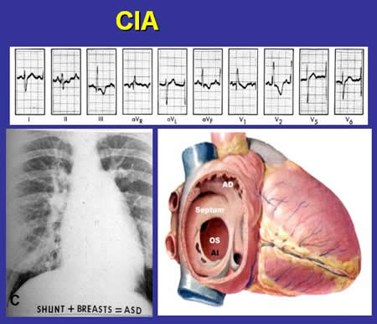

Slide 17
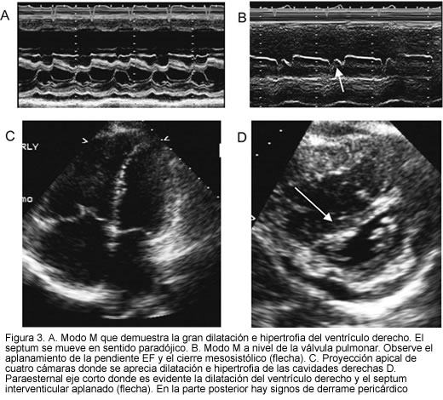

Slide 18
EVOLUCIÓN Y PRONÓSTICO.
Puede producirse cierre espontáneo antes de los 4 años de vida en un 40 % de los casos.
En CIA amplias sin tratamiento, se desarrolla Hipertensión Pulmonar ( HTP), cianosis, Insuficiencia Cardíaca, arritmias auriculares y muerte a los 30-40 años de vida.

Slide 19
TRATAMIENTO Y SEGUIMIENTO :
Tratamiento Médico :
Profilaxis de Endocarditis Infecciosa en CIA Ostium Primum, CIA tipo Seno Venoso y en CIA tipo Seno Coronario.
CIA Ostium Secundum no requiere profilaxis.

Slide 20
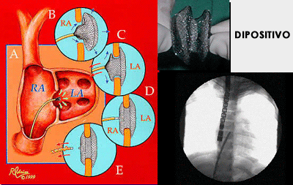
TRATAMIENTO
Tratamiento Quirúrgico : Se realiza entre los 3 y 5 años de edad . Mortalidad quirúrgica : 0 %.
Técnica : 1.- Cierre con sutura o parche de pericardio.
2.- Cierre percutáneo con dispositivos
(Amplatzer, etc).

Slide 21
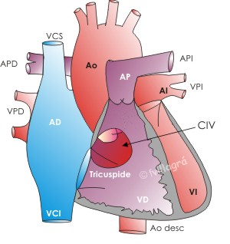
COMUNICACIÓN INTERVENTRICULAR ( CIV )
DEFINICIÓN :
Cardiopatía congénita no cianótica caracterizada por un defecto en la pared interventricular lo que determina flujo sanguíneo desde Ventrículo izquierdo hacia Ventrículo derecho.

Slide 22
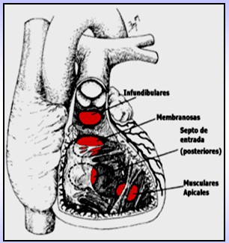
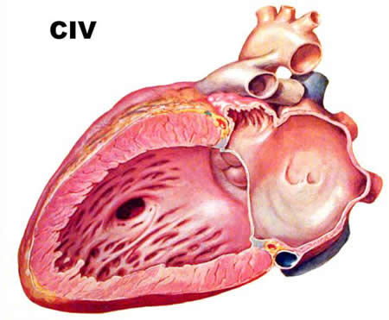
EPIDEMIOLOGÍA :
ES LA FORMA MÁS FRECUENTE DE CARDIOPATÍA CONGÉNITA : 20-25 %.
CLASIFICACIÓN :
SEGÚN UBICACIÓN EN EL TABIQUE INTERVENTRICULAR :
1.- CIV Perimembranosa : 70 % (PM)
2.- CIV Travecular o muscular .
3.- CIV Infundibular o subarterial (Subaórtica -Subpulmonar).
SEGÚN TAMAÑO DEL DEFECTO V/S EL DE LA AORTA:
1.- CIV pequeña : 25 % diámetro aórtico aproximado.
2.- CIV mediana : 50 % diámetro aórtico.
3.- CIV amplia : equivalente al diámetro de salida aórtico.
4.- Enfermedad Eissenmenger

Slide 23
En cortocircuitos de pequeño no se produce alteraciones hemodinámicas.
En los de mediano se produce sobrecarga de volumen en Aurícula Izquierda y Ventrículo Izquierdo y no en Ventrículo Derecho.
En los grandes se produce sobrecarga de presión y volumen en la Aurícula Izquierda , Ventrículo Izquierdo e incluso en el Ventrículo Derecho asociado a hiperflujo pulmonar.
A largo plazo, puede desarrollarse Hipertensión Pulmonar y cianosis 2ª a la inversión del cortocircuito ( Enfermedad de Eisenmenger ).
FISIPATOLOGÍA :

Slide 24
CLÍNICA:
Las manifestaciones dependen principalmente del tamaño del defecto.
CIV pequeñas: Asintomático, crecimiento y desarrollo normales.
CIV medianas a grandes: Retraso del desarrollo y crecimiento. Disnea con el esfuerzo. Infecciones pulmonares repetidas e Insuficiencia cardíaca congestiva.
Enfermedad de Eisenmenger : Cianosis y disnea con el esfuerzo.

Slide 25
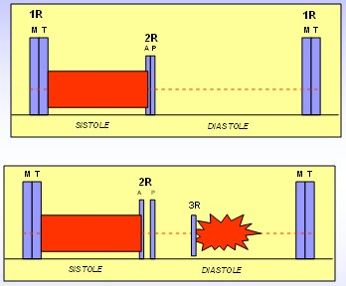
AUSCULTACIÓN
Soplo de regurgitación grado 2-5/6 (holosistólico) audible
en borde esternal izquierdo inferior (BEII).
Puede existir frémito sistólico en BEII.
El 2º ruido puede estar desdoblado.
El 2º ruido puede estar aumentado si existe Hipertensión
Pulmonar.

Slide 26
ELECTROCARDIOGRAMA:
CIV pequeñas : normal.
CIV medianas: Hipertrofia de Ventrículo y de Aurícula izquierdos.
CIV grandes: Hipertrofia de Ventrículos izquierdo y
derecho y de Aurícula izquierda.
Enfermedad de Eisenmenger: Hipertrofia de Aurícula
y Ventrículo derechos.

Slide 27
ESTUDIO
RX DE TÓRAX :
EN CIV PEQUEÑAS ES NORMAL. EN CIV MEDIANAS , CARDIOMEGALIA DE GRADO VARIABLE, CRECIMIENTO DE AURÍCULA IZQUIERDA, VENTRÍCULO IZQUIERDO Y EN CIV GRANDES, TAMBIÉN DE VENTRÍCULO DERECHO.
PUEDE HABER AUMENTO DE LA CIRCULACIÓN PULMONAR SEGÚN EL GRADO DE CORTOCIRCUITO.
ECOCARDIOGRAMA:
MUESTRAN UBICACIÓN Y TAMAÑO DE LA CIV , Y DIMENSIÓN DE LAS CAVIDADES. ESTUDIO DOPPLER DE LA ARTERIA PULMONAR E INSUFICIENCIA TRICUSPÍDEA Y DE LA CIV PERMITEN VALORACIÓN INDIRECTA DE LA PRESIÓN DEL VENTRÍCULO DERECHO Y DE LA ARTERIA PULMONAR.

Slide 28
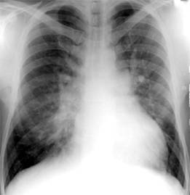
civ

Slide 29
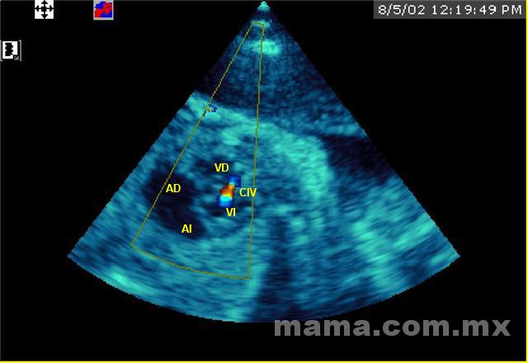
Comunicación interventricular

Slide 30
EVOLUCIÓN Y PRONÓSTICO :
Cierre espontáneo en 30-40 % de todas las CIV , más frecuentemente en CIV pequeñas musculares durante el 1º año de vida.
Los defectos más grandes tienden a reducirse con la edad.
Las CIV Subaórticas no disminuyen ni se cierran espontáneamente.
En CIV grandes aparece Insuficiencia cardíaca congestiva desde las primeras semanas de vida. ( 4ta a 6ta semana).
La enfermedad de Eisenmenger puede comenzar a desarrollarse desde los 6-12 meses de edad pero el cortocircuito de derecha a izquierda aparece desde la 2º década de la vida.
La Endocarditis Infecciosa es poco frecuente.

Slide 31
TRATAMIENTO :
MÉDICO :
Tratamiento de la Insuficiencia Cardíaca con digital y diuréticos.
No requiere disminución del ejercicio si no tiene Hipertensión Pulmonar.
Higiene dental adecuada y profilaxis de Endocarditis Infecciosa.
QUIRÚRGICO :
Definitivo :
Cierre directo del defecto, mediante circulación extracorpórea e hipotermia profunda.
Cierre con dispositivos de introducción vía percutánea aún en desarrollo.

Slide 32
INDICACIÓN QUIRÚRGICA :
En CIV grande con flujo pulmonar/flujo sistémico > 2/1.
Lactantes con Insuficiencia cardíaca congestiva que no responden al tratamiento médico.
Lactantes con CIV importante y evidencia de incremento de la resistencia vascular pulmonar, a la mayor brevedad posible.
Lactantes que responden a tratamiento médico, pueden operarse entre los 12-18 meses de edad.
Niños asintomáticos, con CIV medianas, pueden operarse a los 2-4 años de edad.
Pacientes asintomáticos, con CIV pequeñas, pueden ser controlados cada 6-12 meses durante toda la edad pediátrica y luego trasladarse a Cardiología Adultos para cirugía posterior.

Slide 33
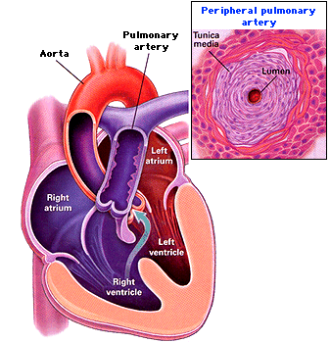
CONTRAINDICACIONES CIRUGÍA :
RELACIÓN RESISTENCIA VASCULAR PULMONAR/ RESISTENCIA VASCULAR SISTÉMICA > = 0,5
Y EN ENFERMEDAD DE EISENMENGER CON CORTOCIRCUITO DE DERECHA A IZQUIERDA PREDOMINANTE.

Slide 34
DUCTUS ARTERIOSO PERSISTENTE
DEFINICIÓN:
Persistencia del conducto fetal entre Arteria Pulmonar y Aorta ascendente más allá del período post-natal inmediato (48 – 72 hrs).
EPIDEMIOLOGÍA :
5-10 % de todas las cardiopatías congénitas. (RNT)
CLASIFICACIÓN :
DAP pequeño: menor de 3 mm de diámetro mayor.
DAP mediano: diámetro entre 3-6 mm.
DAP amplio: mayor de 6 mm de diámetro.

Slide 35
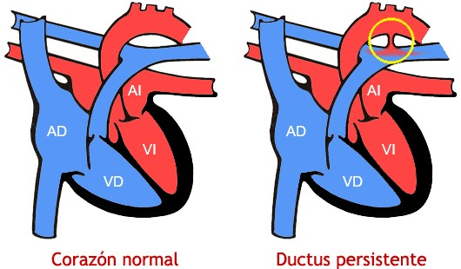

Slide 36
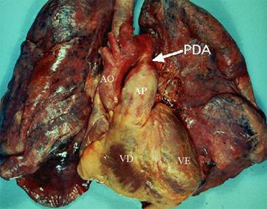

Slide 37
FISIOPATOLOGÍA :
SE PRODUCE CORTOCIRCUITO DE IZQUIERDA A DERECHA QUE DEPENDE DEL DIÁMETRO Y LONGITUD DEL DUCTUS Y DE LA RESISTENCIA VASCULAR PULMONAR.
SI PERSISTE ABIERTO UN CONDUCTO DE GRAN TAMAÑO POR TIEMPO PROLONGADO PUEDE DESARROLLARSE HTP E INVERSIÓN DEL SHUNT DE DERECHA A IZQUIERDA Y CIANOSIS.

Slide 38
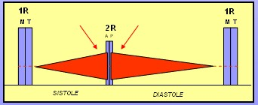
CLÍNICA :
DAP pequeño : Asintomático.
DAP mediano - amplio : Puede aparecer Insuficiencia Cardíaca a partir de la 2º-6º semana de vida - Puede presentarse Neumonías a repetición - Pulsos periféricos saltones si el flujo es importante.
AUSCULTACIÓN :
Soplo continuo sisto-diastólico grado 1-4/6 en borde esternal izquierdo superior infraclavicular izquierdo.
.

Slide 39
ELECTROCARDIOGRAMA:
DAP pequeño: Normal.
DAP amplio : Crecimiento de Ventrículo izquierdo.
Hipertensión Pulmonar : Crecimiento de Ventrículo Derecho.
RX TÓRAX :
DAP pequeño : Normal.
DAP grande : Cardiomegalia, crecimiento de Aurícula Izquierda y
Ventrículo Izquierdo. Aumento de circulación
pulmonar.
Hipertensión Pulmonar: Corazón tamaño normal, arteria pulmonar
prominente, circulación pulmonar normal o
disminuida.
ECOCARDIOGRAMA:
Visualización del DAP y repercusión hemodinámica.
Crecimiento de cavidades.

Slide 40
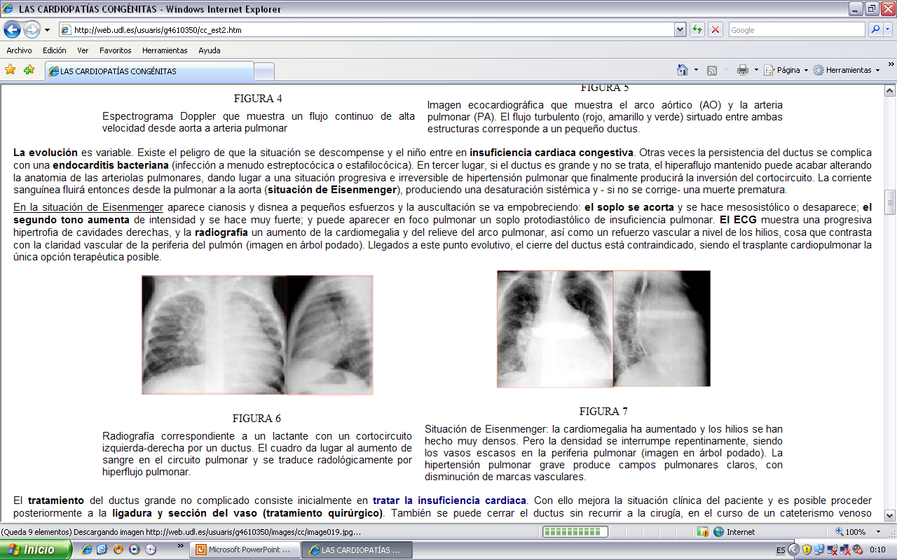

Slide 41
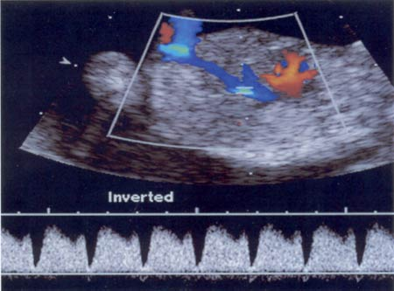

Slide 42
EVOLUCIÓN Y PRONÓSTICO :
Un DAP pequeño puede cerrarse espontáneamente durante los primeros meses de vida.
En DAP medianos y amplios no suele producirse cierre espontáneo.
En DAP amplios puede desarrollarse Hipertensión Pulmonar e inversión del flujo y endarteritis.

Slide 43
TRATAMIENTO:
DAP pequeños : Profilaxis de Endocarditis Infecciosa.
Cierre con dispositivo si permanece permeable a los 12-18 meses.
DAP medianos- grandes : Manejo médico de Insuficiencia Cardíaca si la presenta.
Derivación a centro Cardioquirúrgico para
cierre con dispositivo o quirúrgico a la
brevedad, si presenta signos de Insuficiencia
Cardíaca.
Profilaxis de Endocarditis Infecciosa.

Slide 44
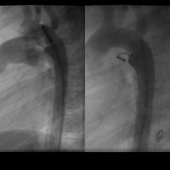
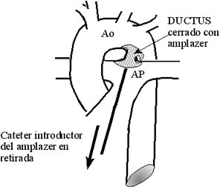

Slide 45
ESTENOSIS AÓRTICA Y PULMONAR

Slide 46
DEFINICIÓN
Malformaciones congénitas que resultan de la obstrucción al flujo sanguíneo en la salida de VI o VD.
Estenosis puede ser :
- Subvalvular
- Valvular
- Supravalvular
Puede existir más de un nivel de obstrucción en el mismo paciente. Raro obstrucción en ambos ventrículos.

Slide 47
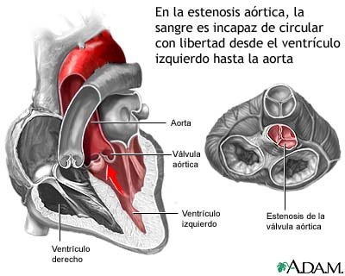
ESTENOSIS AÓRTICA

Slide 48
ESTENOSIS VALVULAR AÓRTICA
Es la más frecuente : 3-6 % cardiopatías congénitas.
Incidencia niños : niñas = 4 : 1
70-85% asociadas a Aorta bicúspide.
Aorta bicúspide no asociado a Estenosis Aórtica es muy frecuente : 2-3 % RN vivos. ( Prevalencia subestimada )
A veces existe un 3º velo pequeño funcionalmente bicúspide.

Slide 49
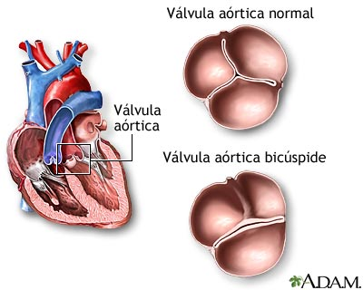

Slide 50
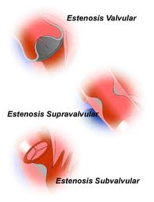

Slide 51
ESTENOSIS VALVULAR AÓRTICA
Estenosis Aórtica severa : síntomas aparecen en período neonatal.
La mayoría corresponde a Aorta monocúspide.
Se produce dilatación post-estenótica de la Aorta.
Se asocia frecuentemente a Coartación Aórtica.
Se asocia a otras lesiones cardíacas en 5-35 % de los casos.

Slide 52
ESTENOSIS SUBVALVULAR AÓRTICA
Resultado de diversas variantes anatómicas .
Frecuentemente se asocia a insuficiencia progresiva de la válvula.
Defecto tiende a ser progresivo en jóvenes y a recurrir post- cirugía.
Se asocia con otras malformaciones : defectos del septum interventricular.

Slide 53
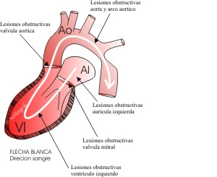
ESTENOSIS SUBVALVULAR AÓRTICA
Sindrome de Shone : lesiones obstructivas izquierdas múltiples :
- Estenosis supravalvular mitral.
- Estenosis Aórtica subvalvular.
- Coartación Aórtica.

Slide 54

ESTENOSIS SUPRAVALVULAR AÓRTICA
Puede presentarse como un trastorno
autosómico dominante o como parte del fenotipo del Sd de Williams (mutación o deleción de gen localizado en cromosoma 7).

Slide 55
FISIOPATOLOGÍA
Gradiente de presión sistólica entre zona pre y post estenótica.
Turbulencia en región estenótica : soplo sistólico.
Turbulencia depende de : grado de estenosis(área valvular) y flujo a través de la válvula.
Consecuencias estructurales y funcionales de la obstrucción del flujo : hipertrofia ventricular concéntrica.

Slide 56
FISIOPATOLOGÍA
Al aumentar la gradiente , aumenta intensidad del soplo , hasta que existe falla en VI 2º a estenosis aórtica crítica, con disminución del flujo valvular y disminución de la gradiente de presión.

Slide 57
FISIOPATOLOGÍA
Al aumentar hipertrofia ventricular se produce :
Alteración del llenado diastólico
Aumento demanda basal de oxígeno
Disminución del flujo coronario e isquemia.
Arritmias ventriculares

Slide 58
CUADRO CLÍNICO
Estenosis Aórtica crítica en RN :
Inicialmente asintomático.
Síntomas de ICC pueden aparecer gradual o súbitamente.
- Irritabilidad
- Dificultad alimentación
- Sudoración
- Disnea
- Diagnóstico diferencial con sepsis o neumonía

Slide 59
CUADRO CLÍNICO
Examen físico :
- Taquicardia
- Quejido
- Congestión pulmonar
- Hepatomegalia
- Pulsos disminuidos globalmente, tº disminuida en extremidades.
- Ausencia o disminución del soplo cardíaco.
- Cianosis 2º a EPA.

Slide 60
CUADRO CLÍNICO
Niños mayores :
- Asintomáticos : hallazgo soplo.
- Síncope, precordalgia, fatigabilidad, disnea en ejercicio.
- Endocarditis infecciosa : forma de presentación en 4% de los casos . (Aorta bicúspide).

Slide 61
CUADRO CLÍNICO
Exámen físico:
- Frémito sistólico 2º EIC PED, escotadura supraesternal y en
carótidas.
- Click de eyección fijo ( no varía con respiración ) en
estenosis leve a moderada ( ausente en estenosis sub o
supravalvular o Estenosis aórtica severa)
- Soplo sistólico eyectivo , rudo 2º EIC PED y 3º EIC PEI.

Slide 62
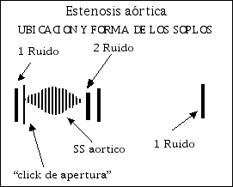

Slide 63
CUADRO CLÍNICO
En estenosis subvalvular : soplo diastólico por insuficiencia 2º.
Pulsos : disminuidos en Estenosis severas.
Pulsos normales en estenosis leves o moderadas.
En estenosis aórtica leve no hay frémito.

Slide 64
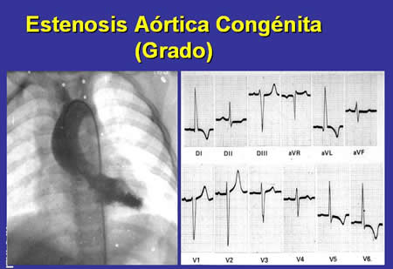
LABORATORIO
Electrocardiograma :
La correlación de los hallazgos con la gradiente de presión es mayor en niños > 10 años.
Signos de Hipertrofia de VI :
- S > 16 mm en V1 - R > 24 mm en V6 - Eje a izquierda
Inversión de T y depresión de ST en precordiales izquierdas sugiere Estenosis Ao crítica .

Slide 65
LABORATORIO
RX de Tórax :
- Normal en la mayoría de los pacientes.
- Sin cardiomegalia ( hipertrofia es concéntrica).
- Aorta prominente, dado por dilatación post-estenótica.
- Crecimiento de AI y congestión pulmonar sugieren Estenosis Ao crítica.

Slide 66
LABORATORIO
Ecocadiograma :
- Da diagnóstico definitivo
- Nivel de estenosis.
- Magnitud de gradiente de presión.
- Función cardíaca.

Slide 67
TRATAMIENTO
Médico :
En Estenosis Aórtica moderada a severa :
- Restricción de actividad física alta intensidad.
- Higiene dental
- Profilaxis Endocarditis.

Slide 68
TRATAMIENTO
Estenosis Aórtica Leve :
-Actividad deportiva normal , ver tolerancia.
RN con ICC :
- Drogas vasoactivas
- Diuréticos
- PGE1: mantener ductus permeable.

Slide 69
TRATAMIENTO
Quirúrgico : indicaciones :
ICC y EA crítica : cirugía urgente. (mortalidad 40 %)
Gradiente de presión 50- 80 mmHg.
Sintomáticos.
Test de esfuerzo alterado.

Slide 70
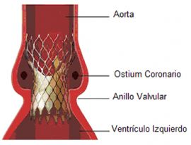
TRATAMIENTO
Quirúrgico:
Cateterismo intervencional : Angioplastía con balón.
Recambio valvular en EA moderada y severa.

Slide 71
PRONÓSTICO
Estenosis Aórtica Valvular : enfermedad progresiva que puede ser lenta o de instalación rápida.
Peor pronóstico con ICC:
Control frecuente y Ecocardiograma , principalmente en < 1 año.
En asintomáticos : Ecocardiograma c/ 1 a 2 años.

Slide 72
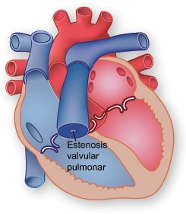
ESTENOSIS PULMONAR

Slide 73
GENERALIDADES
Puede ser valvular ( 90 % ), subvalvular o supravalvular.
Asociado a Tetralogía de Fallot , Ventrículo único, Hipoplasia de corazón derecho.
Prevalencia : 8-12 % cardiopatías congénitas.
Levemente > en mujeres.

Slide 74

GENERALIDADES
Válvula pulmonar displásica.
Asociación de Estenosis valvular pulmonar con Sd de Noonan.
- Dismorfia facial
- Pectum excavatum
- Hipertelorismo
- Cuello corto
- Orejas de implantación baja

Slide 75
FISIOPATOLOGÍA
Dilatación post-estenótica 2º al yet.
EP bicúspide es rara , pero presente en 90% de Fallot.
En EP mod a severa : Hipertrofia del infundíbulo : se estrecha tracto de salida del VD, que revierte al corregir la válvula.
EP subvalvular : 2º cámara en VD : 1º proximal de alta presión y 2º distal de baja presión.Se asocia a CIV.
EP supravalvular : compromiso arteria pulmonar y sus ramas.

Slide 76
CUADRO CLÍNICO
EP leve- moderada : asintomáticos.
EP mod- severa : disnea de ejercicio, fatigabilidad.
ICC en casos graves.
RN con EP severa : cianóticos : shunt de derecha a izquierda por FO.

Slide 77
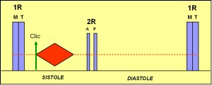
CUADRO CLÍNICO
Examen Físico :
- Click de eyección PEI , aumenta en intensidad en espiración.
- R2 desdoblado.
- Soplo sistólico eyectivo 2-5/6, irradiado a la espalda.
- Click de eyección ausente : EP sub o supravalvular o válvulas displásicas.

Slide 78
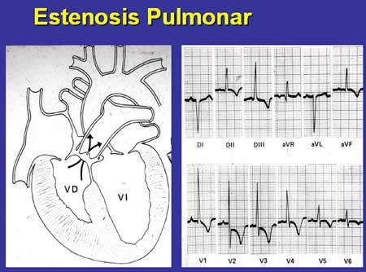
LABORATORIO
Electrocardiograma :
- EP leve : normal.
- EP moderada : Desviación eje a derecha
R alta en V1- V2 (R>20mm)
S profunda en V5-V6.
- EP severa : Mayor desviación eje a derecha.
R dominante > 20 en V1
R alta en AVR.
T (+) en V1

Slide 79
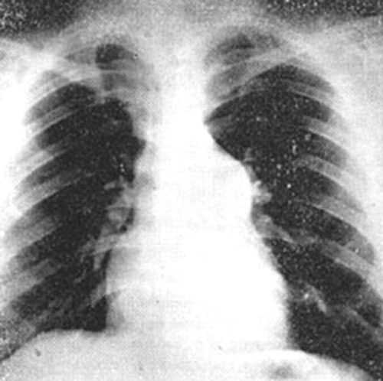
LABORATORIO
RX de Tórax :
-Prominencia de Arteria pulmonar 2º a dilatación post-estenótica.
- Flujo pulmonar disminuido.
- Crecimiento AD
- Crecimiento de VD.

Slide 80
LABORATORIO
Ecocardiograma:
- Gradiente de presión
- Características de las válvulas

Slide 81
TRATAMIENTO
Médico :
- EP aislada : bajo riesgo Endocarditis pero se indica igual.
- Restricción de actividad :
- Gradiente < 50mmHg: sin restricción
- Gradiente > 50 mmHg : actividad leve.

Slide 82
TRATAMIENTO
Angioplastía con balón si gradiente > 50
RN y EP crítica: - PGE1 : mantener ductus
- valvuloplastía con balón.
Cirugía si gradiente > 80
EP infundibular : parche para agrandar tracto de salida de VD.

Slide 83
PRONÓSTICO
EP leve : asintomático , no progresivo.
EP mod- severa : progresan.
Recurrencia estenosis en tratamiento quirúrgico : 4%.

Slide 84
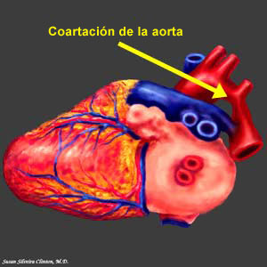
COARTACIÓN AÓRTICA

Slide 85

GENERALIDADES
8-10% de las CC.
Asociación con válvula
Ao bicúspide y con
Sindrome de Turner.
Asociación con otras obstrucciones del lado izquierdo. ( Sd Shone)
Pasa inadvertida en presencia de DAP amplio.

Slide 86
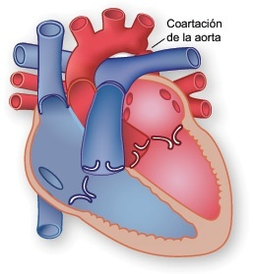

Slide 87
CLÍNICA
Asintomáticos.
Sintomáticos.

Slide 88
CLÍNICA
Asintomáticos :
- A veces dolor en las piernas
- Pulsos EEII débiles o ausentes.
- HTA EESS
- Click de eyección (Válvula Ao bicúspide) en la base o ápex.
- Soplo sistólico eyectivo 2-3/6 en BEIS
- Soplo zona interescapular en dorso.

Slide 89
CLÍNICA
Sintomáticos :
- Lactantes 2-6 semanas de vida : signos de ICC ( disnea, mal incremento de peso ), shock cardiogénico.
-Ritmo de galope.
-Puede no haber soplo.
-Pulsos débiles y filiformes.

Slide 90
LABORATORIO
Electrocardiograma: HVD en lactantes sintomáticos e HVI o normal en niños grandes asintomáticos.
Rx de Tórax : Cardiomegalia y edema pulmonar en lactantes. Normal o signo de la “E” en niños grandes.
Ecocardiograma: Flujo turbulento y aumento velocidad del flujo distal a la coartación.

Slide 91
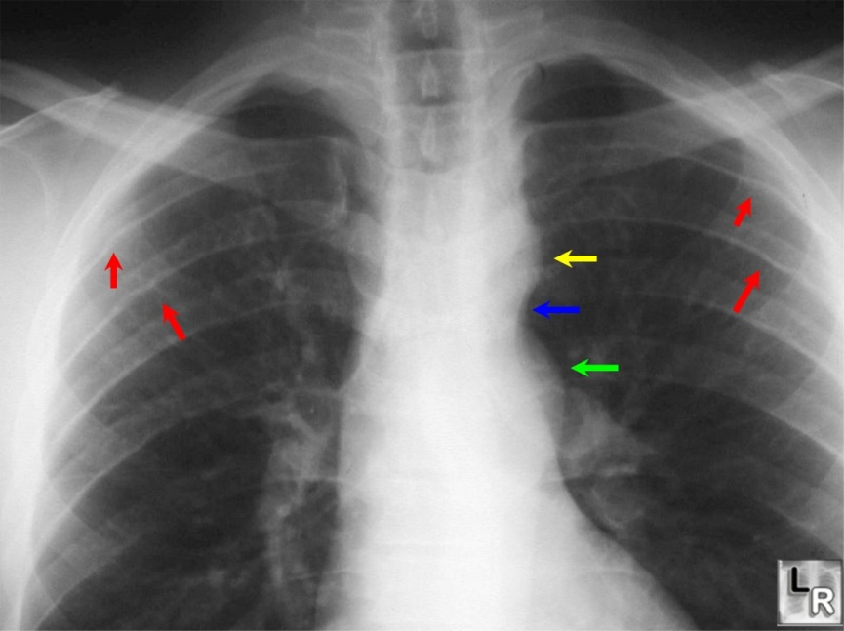
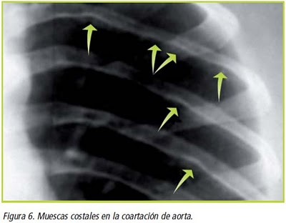
Rx de Tórax

Slide 92
TRATAMIENTO
LACTANTES:
Médico : manejo del shock cardiogénico. Prostaglandinas E1 para mantener apertura del DAP.
Quirúrgico :Procedimiento de urgencia:
-Angioplastía con balón.
-Resección y anastomosis término-terminal

Slide 93
FIN

